Slide 1
LP17 : Interférences à deux ondes en optique

Slide 2
Titre

Slide 4
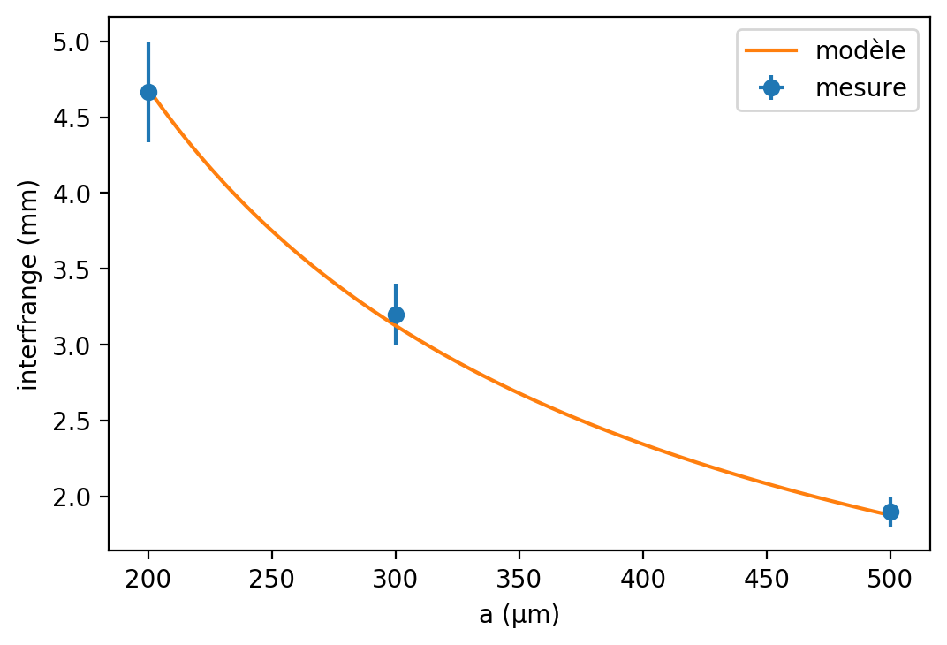

Slide 6
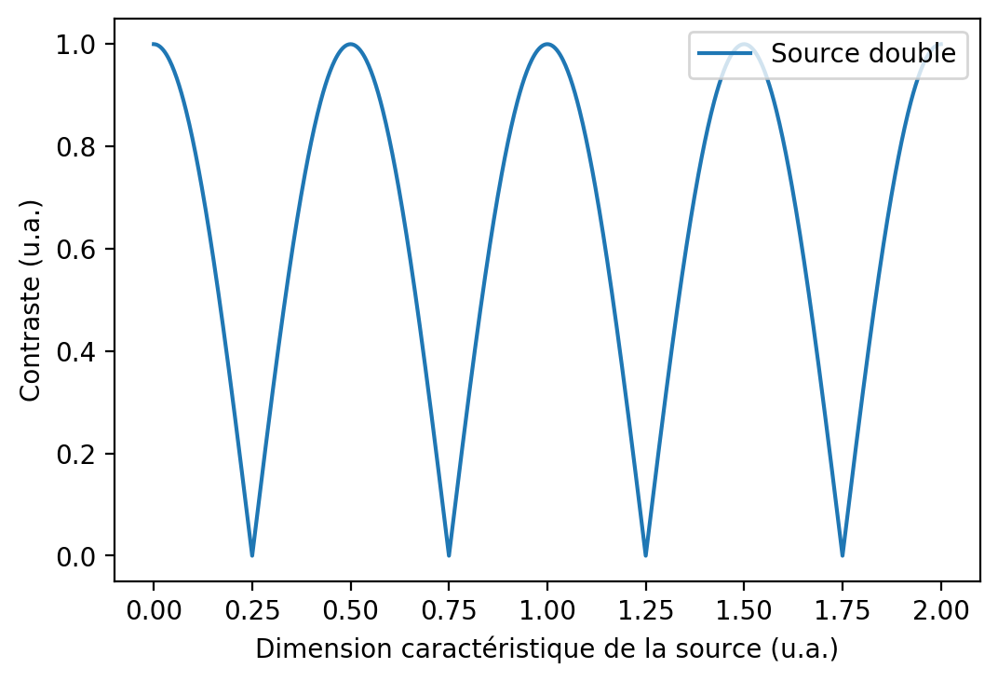

Slide 7
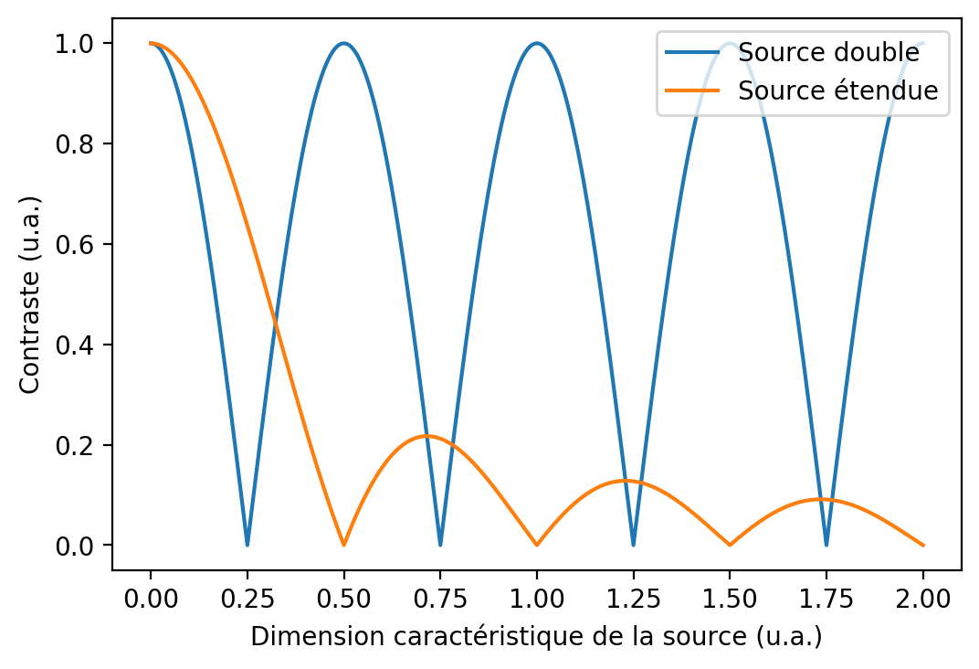

Slide 8
